Slide 1
¿CÓMO GANAR UN EFFIE?

Slide 2
PREMIOS EFFIE
Los Premios Effie son un símbolo reconocido a nivel mundial de logros sobresalientes.
Los Premios celebran la EFECTIVIDAD EN MARKETING.
¿Qué es EFECTIVIDAD para Effie?
Las medidas de efectividad son múltiples, no hay una sola definición, lo que importa es QUE TAN RETADORES FUERON SUS OBJETIVOS y el significado de los resultados obtenidos ante estos objetivos.

Slide 3
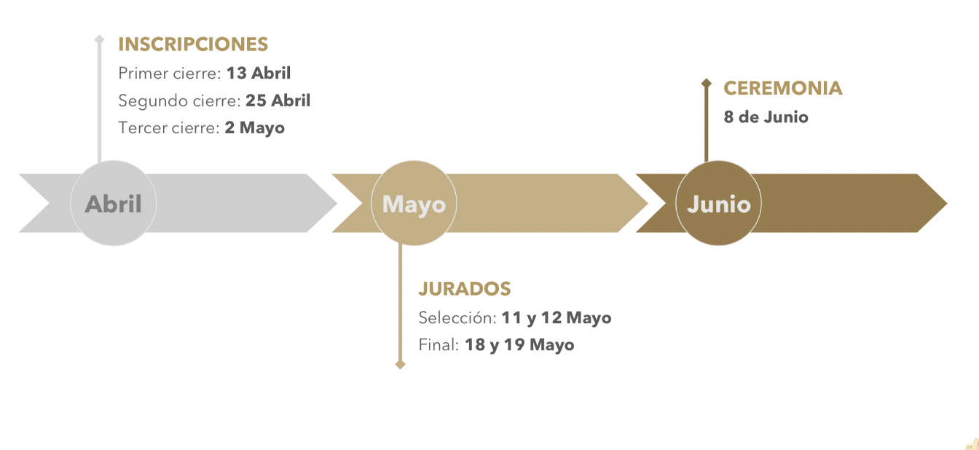
Premios Effie Ecuador 2022 Fechas claves
Primer Cierre: 24 de Junio
Segundo Cierre: 1 de Julio
Tercer Cierre: 8 de Julio
Cuarto Cierre: 15 de Julio
[
Octubre 2022
JUNIO
AGOSTO
OCTUBRE
Agosto y Septiembre 2022

Slide 4
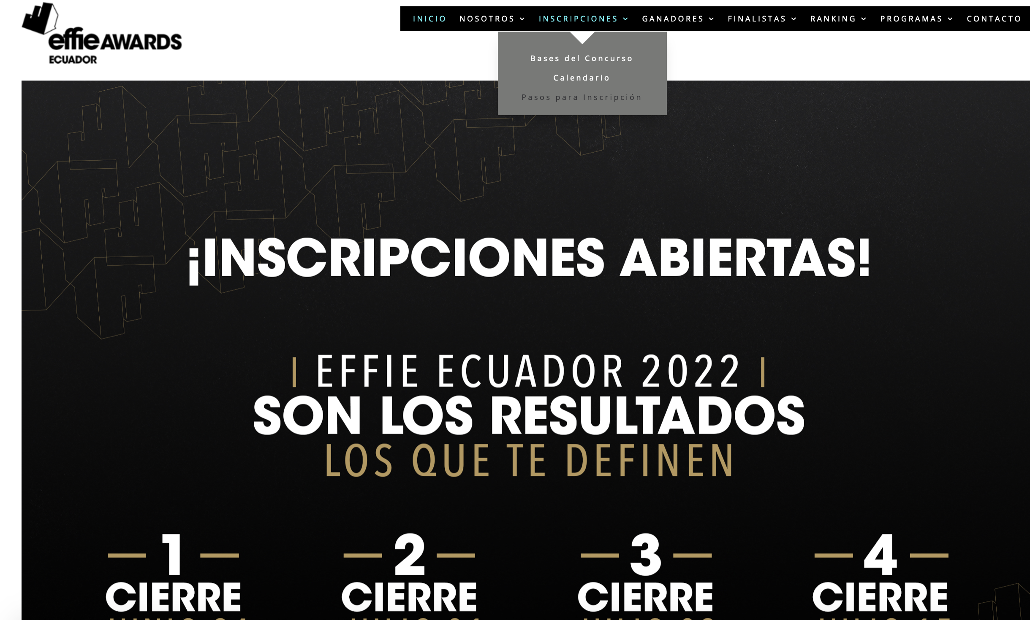
Toda la información en: www.premioseffie.com

Slide 5
Periodo de elegibilidad
Los casos inscritos deben limitarse de manera exclusiva al territorio ecuatoriano.
Las actividades deben haber sido difundidas entre Enero 2021 y Mayo 2022
Para Éxito Sostenido entre
Enero 2019 y Mayo 2022

Slide 6
Participantes
Anunciantes, Agencias principales y contribuyentes que hayan
participado realmente en el éxito de la acción.
Hasta 2 anunciantes, 2 agencias principales y 4 agencias contribuyentes.
Si tu caso participó en Effie Ecuador 2021 puede volver a participar este año con nuevos antecedentes y resultados:
Si ganó Effie Oro puede participar en una categoría diferente en la que ganó.
Si ganó Effie Plata, Bronce o fue Finalista puede participar en la misma categoría que fue premiada.
Anteriores ganadores de Effie Oro en la categoría Éxito Sostenido pueden volver a inscribirse en la categoría de Éxito Sostenido después de 3 años de ganarse el premio.
Campañas ganadoras en 2021 en la categoría David vs Goliat (Oro/Plata/Bronce) no están habilitados para participar en esta categoría este año.

Slide 7
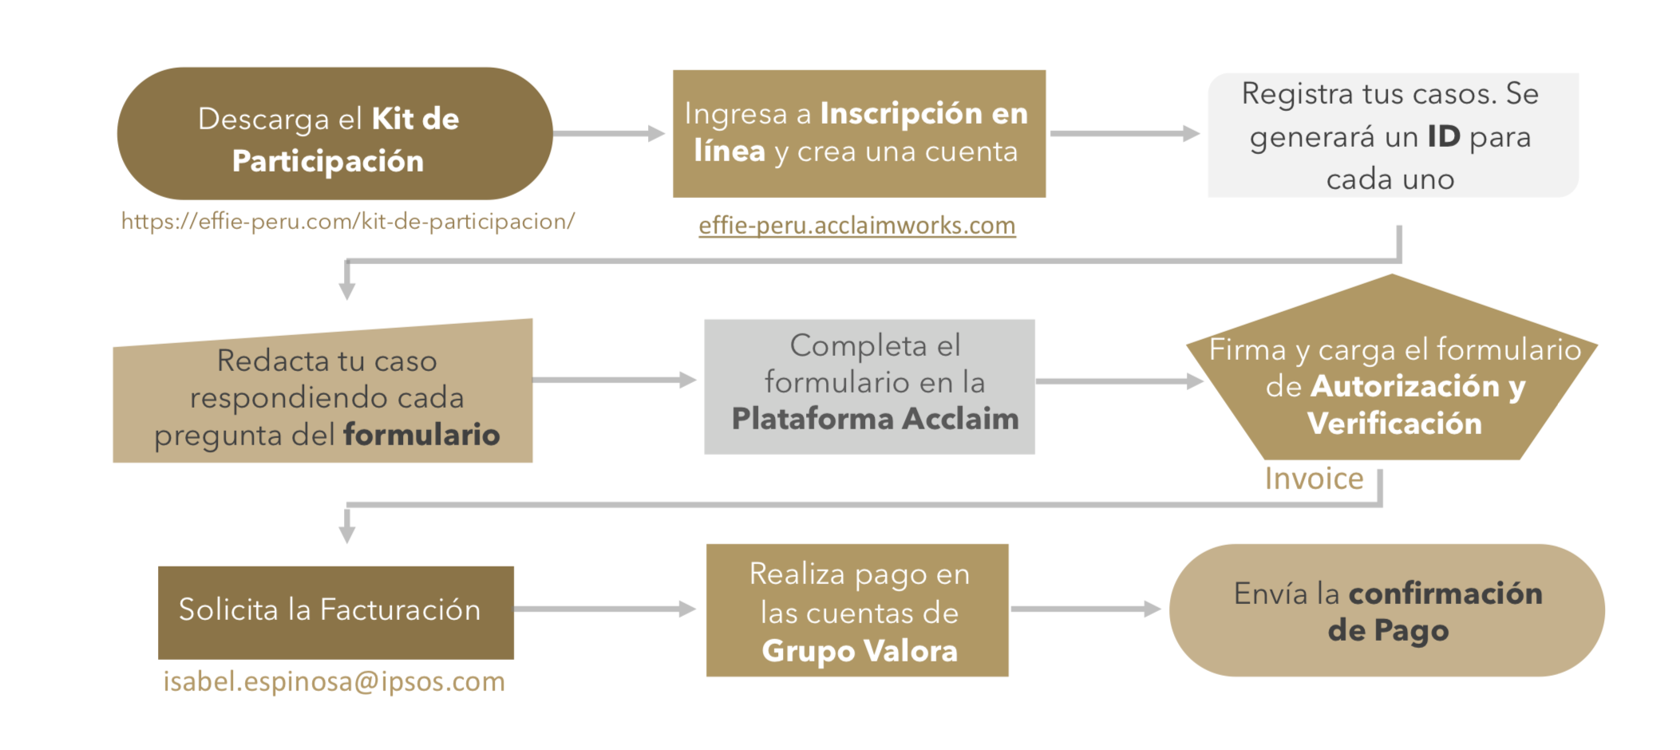
Pasos para la inscripción
Descarga el Entry Kit
https://premioseffie.com/pasos-para-inscripcion/
https://effie-ecuador.acclaimworks.com
https://effie-ecuador.acclaimworks.com
Descarga el Entry Kit
Realiza el pago en las cuentas de Valora Ecuador
mdefas@valoraecuador.com
dmartinez@valoraecuador.com
mdefas@valoraecuador.com
dmartinez@valoraecuador.com
Realiza el pago en las cuentas de Valora Ecuador

Slide 8
Facturación y pago
La inscripción se hace efectiva con el pago.
Comunícate con el equipo Effie con anticipación si requieres:
Orden de compra.
Propuesta formal.
- El pago se hace a más tardar el día del cierre.
- Los casos que no esten pagados no ingresarán a las sesiones de jurados.

Slide 9
Categorías 2022
60 categorías en total
Categorías de productos y servicios
Categorías especiades
Agrícola, Industrial y Construcción Alimentos empaquetados Automotriz – Mercado de accesorios Automóviles Bebidas Alcohólicas Bebidas No Alcohólicas Bienes Raíces Compañía de medios y entretenimientos Cuidado de la salud OTC Cultura y Arte Dispositivos Electrónicos Entretenimiento y Deportes Finanzas Fitness and wellness Gobierno/Institucional Higiene y cuidado personal Internet y telecomunicaciones Lanzamiento o extensión de linea de productos y servicios - NUEVA Moda Muebles y electrodomésticos Oficinas y Delivery Petcare Restaurantes Retail Seguros Servicios de atención médica Snacks y postres Sofware y app Suministros y servicios para el hogar Tarjetas financieras Transporte Viajes y turismo
Alianza en contenido de marca Bajo Presupuesto Branded Content Data Driven Media David vs Goliat E-Commerce Éxito Sostenido Idea de medios Innovación en medios Marketing Estacional Marketing Experiencial (Antes Experiencia de marca) Marketing Innovation Solutions Marketing Juvenil Negocio a Negocio (B2B) - NUEVA Renacimiento Reputación corporativa Respuesta a la crisis/Cambio de dirección Timely Opportunity (Antes Carpe Diem) Directo al Consumidor DTC Engaged community Influencer Mafketing Performance Marketing – NUEVA Redes Sociales – NUEVA Impacto Positivo Ambiental – Marcas Impacto Positivo Ambiental – Sin fines de lucro Impacto Positivo Social – Marcas Impacto Positivo Social – Sin fines de lucro Impacto Positivo Diversidad, Equidad e Inclusión - NUEVA

Slide 10
Nuevas Categorías 2022
Revisen con detalle cada definición en el Entry Kit, algunas categorías tienen actualizaciones.
https://premioseffie.com/pasos-para-inscripcion/

Slide 11
Nuevas Categorías 2022
Lanzamiento o extensión de línea de productos y servicios
Como novedad este año, los participantes pueden elegir entre Lanzamiento de nuevos productos o servicios o una extensión de línea de nuevos productos o servicios.
Por parte de Lanzamiento, podrá entrar cualquier caso utilizado para introducir un nuevo producto o servicio que no sea una extensión de línea.
Los productos completamente nuevos o los productos nuevos en una nueva categoría deben ingresar a esta categoría en lugar de su categoría de industria.
Las nuevas extensiones de línea pueden ingresar a la categoría de Extensiones de línea o a su categoría de industria.

Slide 12
Nuevas Categorías 2022
Negocio a Negocio (B2B)
Reconoce los esfuerzos de marketing de las empresas que son dirigidas a empresas. Para cualquier tipo de producto o servicio, en cualquier segmento de mercado.

Slide 13
Nuevas Categorías 2022
Performance Marketing
Esta categoría reconoce los esfuerzos más efectivos de performance marketing. Para participar, su esfuerzo debe estar dirigido por el performance marketing y usted debe demostrar cómo su esfuerzo generó resultados para el negocio utilizando KPI’s de performance marketing.
*Nota: Los participantes deben utilizar el formulario de inscripción de Performance Marketing cuando se inscriben en esta categoría. Hay pautas especiales al presentar su creatividad y cómo dio vida a la idea, que se describirán en el formulario de inscripción de Performance Marketing.
Este formulario lo podrán encontrar en nuestro portal en línea:
https://effie-ecuador.acclaimworks.com o para el formulario de prueba en nuestra página web: www.premioseffie.com

Slide 14
Nuevas Categorías 2022
Redes Sociales
Esta categoría es para campañas que se establecieron con el propósito explícito de usar redes sociales como punto de contacto principal. El tipo de idea que está diseñada específicamente para aprovechar al consumidor socialmente conectado y la influencia de lo social.
Los jurados buscan campañas que comienzan con una idea para digital, en lugar de publicidad o campañas integradas con un elemento de redes sociales.
Necesitarán una justificación clara de por qué las redes sociales fueron la forma correcta de abordar el brief y probar cómo la actividad social impulsó de manera medible y material el resultado comercial.
No basta con contar el número de impresiones, likes o shares. Deberá medir y demostrar el valor comercial de las redes sociales a través del efecto directo que tuvo en el comportamiento o las percepciones de la audiencia y demostrar la correlación con los resultados de negocio obtenidos.

Slide 15
Nuevas Categorías 2022
Impacto Positivo, Diversidad, Equidad e Inclusión
Esta categoría aplica para cualquier campaña de marca o entidades sin fines de lucro, cuyo éxito dependa de la conexión efectiva y auténtica con grupos o comunidades culturales, étnicas que son minorías (ejemplo: LGBT, personas con capacidades diferentes, pueblos indígenas, etc.). Estos esfuerzos pueden incluir mensajes sobre la igualdad de derechos, la eliminación de estereotipos, la lucha contra los prejuicios u otras iniciativas que trabajen para tener un impacto positivo en dichos grupos o comunidades. Si el caso a presentar fue dirigido a varias audiencias, es necesario demostrar los resultados obtenidos para la audiencia específica que se menciona en la inscripción.
Debe identificar cualquier elemento creativo o estratégico que esté dirigido específicamente a esta comunidad así como cualquier diferencia cultural relevante, dinámicas o matices, tradiciones, valores, características lingüísticas, y su importancia con respecto a la presentación del caso. Recomendamos destacar aquellos detalles que podrían pasar por alto el jurado, teniendo en cuenta que es posible que no estén familiarizados con este segmento.
*NOTA: Para esta categoría Impacto Positivo Diversidad, equidad e inclusión se utilizará el formulario general para todas las categorías Effie.

Slide 16
effie.org

Slide 17
Algunos Ejemplos destacados
http://effie.org
Fuente: effie.org

Slide 18
Algunos Ejemplos destacados
http://effie.org
Fuente: effie.org

Slide 19
Algunos Ejemplos destacados
http://effie.org
Fuente: effie.org

Slide 20
Algunos Ejemplos destacados
http://effie.org
Fuente: effie.org

Slide 21
Algunos Ejemplos destacados
http://effie.org
Fuente: effie.org

Slide 22
Formulario de participación

Slide 23
Secciones del Formulario de inscripción
VISUALIZA EL JURADO
http://effie.org

Slide 24
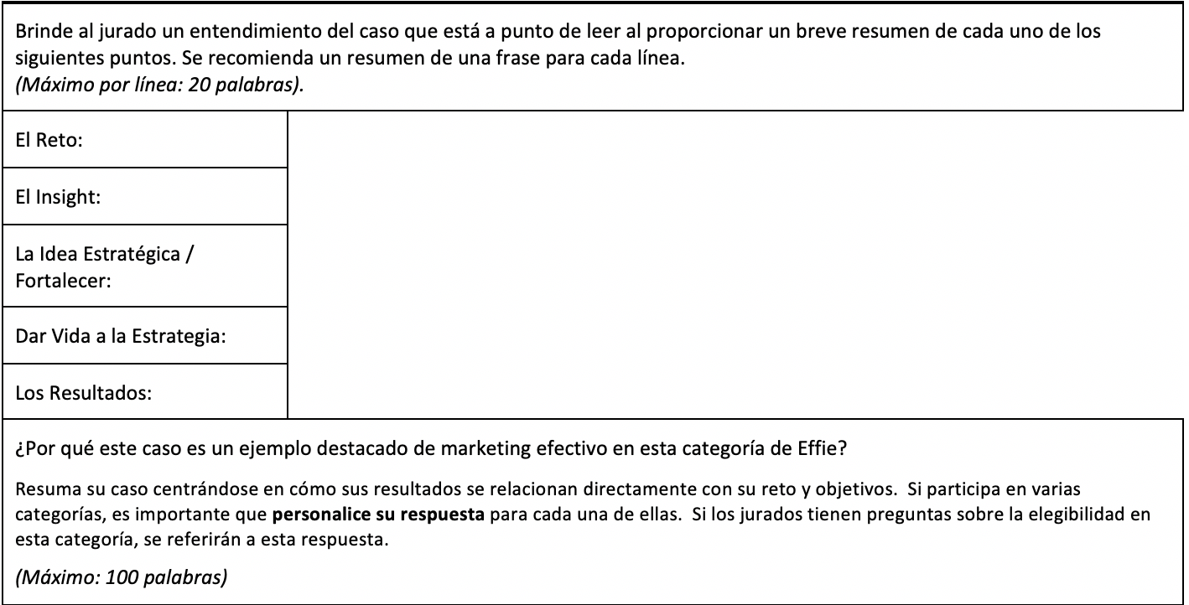
Resumen Ejecutivo

Slide 25
Desafío, Contexto y Objetivos

Slide 26
Insights y Estrategia
‘
‘

Slide 27
Dando vida a la estrategia e idea
‘
‘

Slide 28
Dando vida a la estrategia e idea
‘
‘
El reel NO debe ser un video caso o una narración de su caso

Slide 29
Resultados
‘
‘

Slide 30
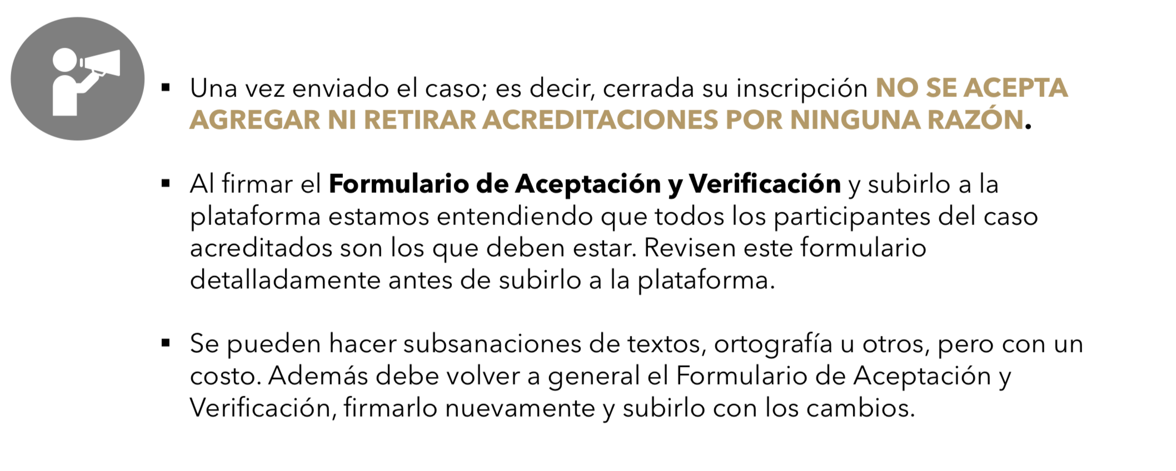
Acreditaciones
‘
‘

Slide 31
Evaluación de los casos

Slide 32
La evaluación
En las sesiones de jurado cada juez revisa entre 10 a 12 casos de distintas categorías.
‘
‘

Slide 33
El jurado evalúa estos aspectos
‘
‘
‘

Slide 34
Motivos de descalificación
‘
‘
https://premioseffie.com/pasos-para-inscripcion/

Slide 35
Formulario de la Plataforma
Acclaim

Slide 36
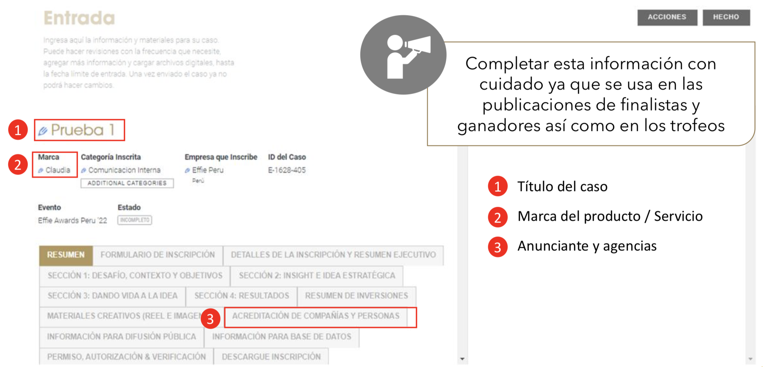
Información inicial relevante
‘
‘

Slide 37
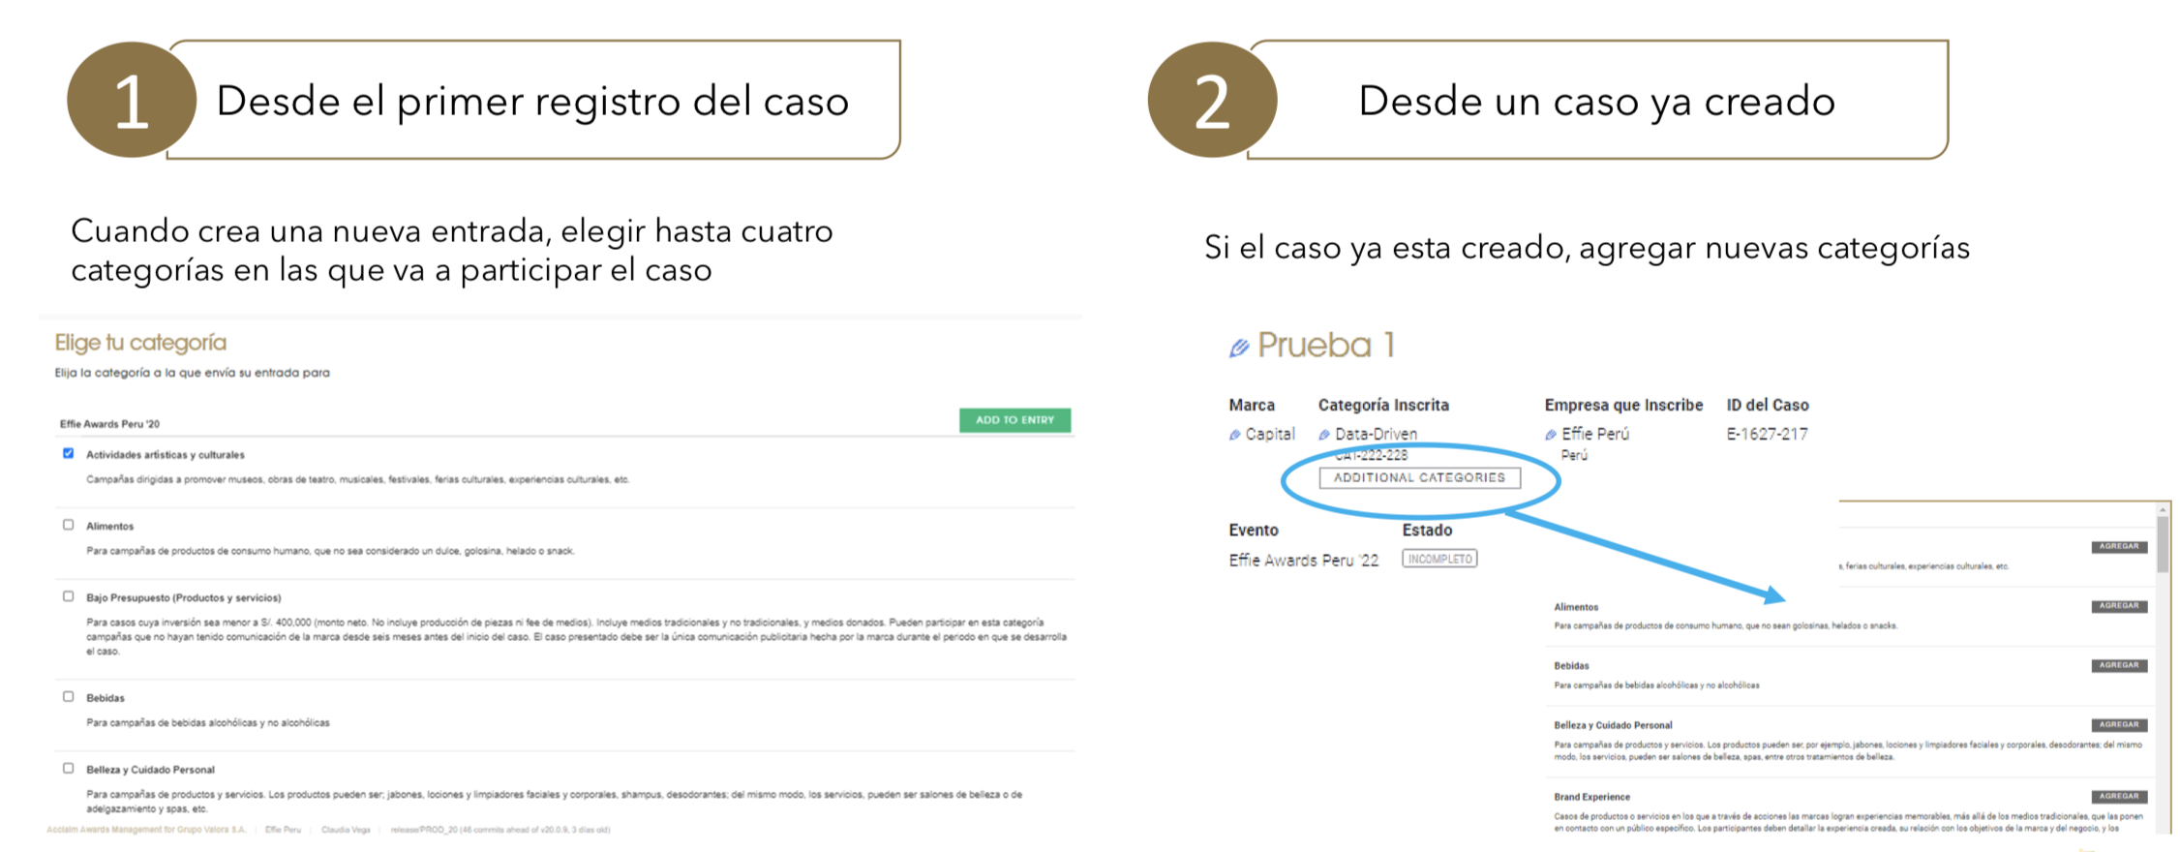
Inscripción en más de una categoría
‘
‘

Slide 38
Comprobante de inscripción
Cuando hayas completado y enviado tu caso, les llegará un documento que lo llamaremos Comprobante de inscripción.
Esto no será la factura real, este documento lo tendrán que enviar a los contactos de Effie Ecuador para que les generen la factura ORIGINAL.
Deberán enviar ese documento a dmartinez@valoraecuador.com o mdefas@valoraecuador.com incluido la siguiente información:
Datos de la empresa
Dirección
Teléfono
Contacto a quien le llegará la factura electrónica original
‘
‘

Slide 39
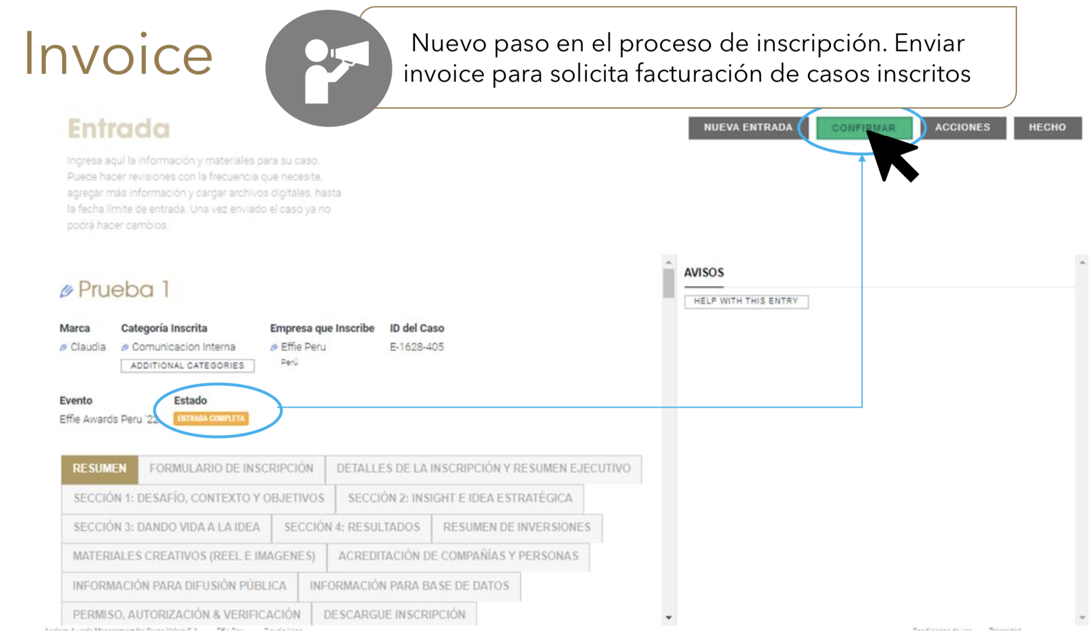
Comprobante de inscripción
Un paso importante: Enviar el “Comprobante de inscripción” para solicitar la factura original de casos inscritos.
‘
‘
Alimentos empaquetados
v
Effie Awards Ecuador 2022

Slide 40
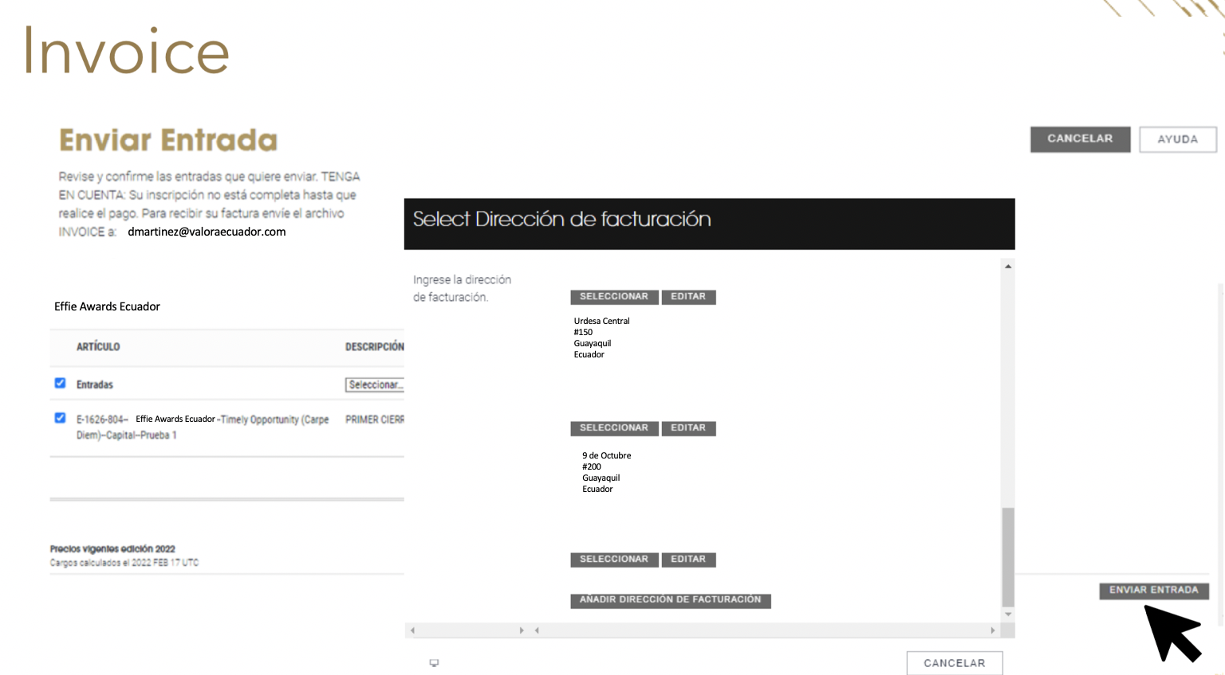
Comprobante de inscripción
‘
‘

Slide 41
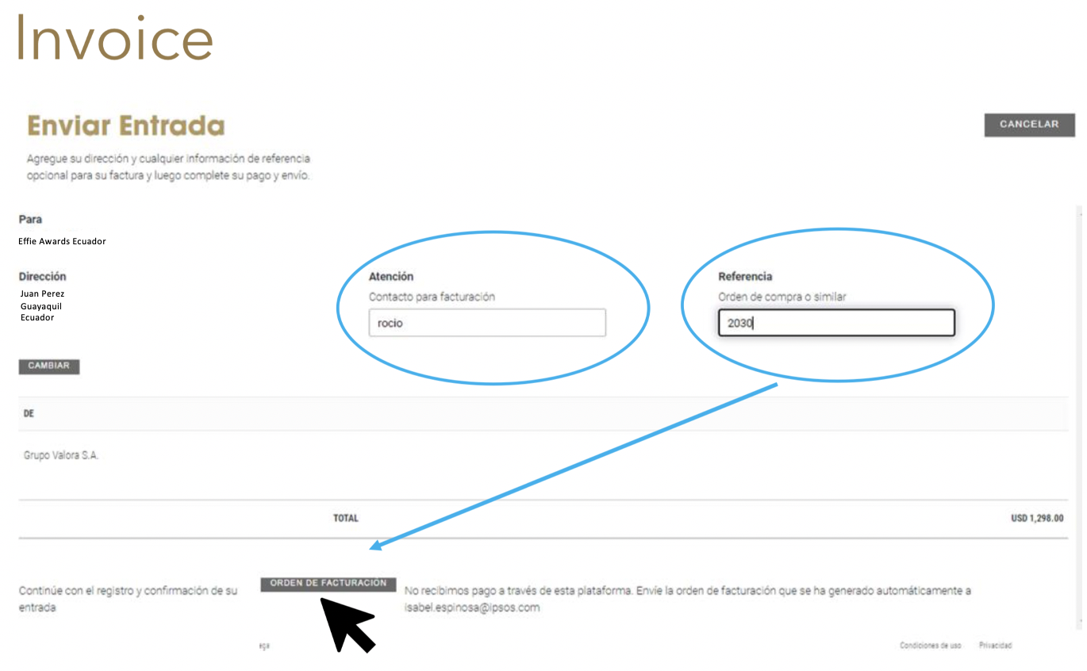
Comprobante de inscripción
‘
‘
dmartinez@valoraecuador.com

Slide 42
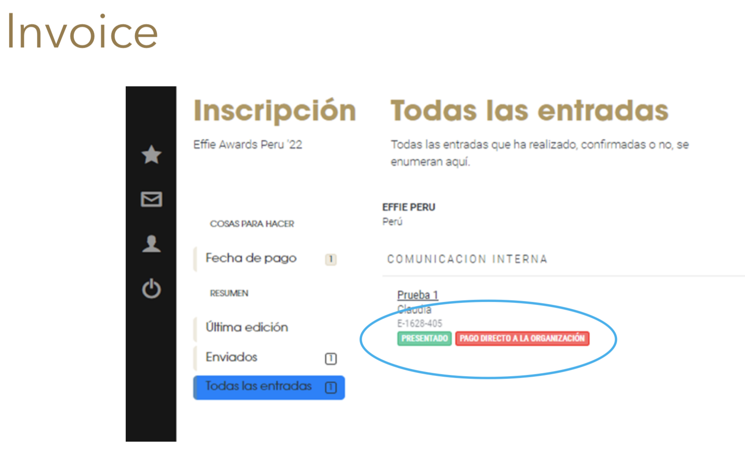
Comprobante de inscripción
‘
Effie Ecuador
Effie Awards Ecuador
‘
ENVIADO

Slide 43
Tenemos 5 categorías nuevas:
Lanzamiento o extensión de linea de productos y servicios
Negocio a Negocio (B2B)
Performance Marketing
Redes sociales
Impacto Positivo Diversidad, Equidad e Inclusión
‘
La Sección 3 del formulario se ha modificado separando la información en 3 preguntas.
Revisar con detalle las definiciones de las categorías pues cada año se hacen actualizaciones importantes.
‘
En la inscripción de los casos se ha agregado un paso importante que es el envío del documento de “Comprobante de inscripción” para solicitar la facturación original.
Cualquier corrección en acreditaciones o anulación de factura contactar a dmartinez@valoraecuador.com

Slide 44
ÉXITOS
Contactos:
Denisse Martínez
dmartinez@valoraecuador.com
Facturación:
Monica Defas
mdefas@valoraecuador.com

